Slide 1
KALIBRACIJA SONDE ZA PRITISAK
Univerzitet u Beogradu Građevinski fakultet Odsek za hidrotehniku i vodno-ekološko inženjerstvo
Student : Milan Pavlović 637/14 Profesor : dr. Dušan Prodanović dipl.inž. građ.
Asistenti : dr. Nemanja Branisavljević dipl. inž. građ.
Damjan Ivetić dipl.inž. građ.

Slide 2
Sadržaj
Postupak izrade vežbe
Cilj vežbe
Rezultati merenja i obrada rezultata merenja

Slide 3
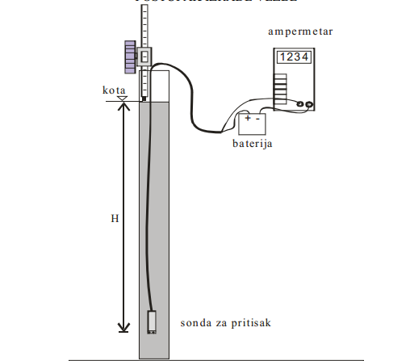
Postupak izrade vežbe
Za potrebe merenja se koriste:
Sonda
Ampermetar

Slide 4
Postupak izrade vežbe
-U 11 tačaka merena jačina struje i kote površine vode (kontrolisano ispuštanje vode pomoću zatvarača na dnu instalacije)

Slide 5
Cilj vežbe
Kalibracija sonde – Upoređivanje poznate ulazne veličine sa merenom izlaznom
Merena ulazna veličina je visina vodenog stuba H i transformisana u pritisak p
Merena izlazna veličina je jačina struje I

Slide 6
Cilj vežbe
Kalibracijom sonde se određuju koeficijent nagiba (A) i nula (B) zavisnosti merenog pritiska i registrovane jačine struje na izlazu mernog pretvarača
H=AxI +B

Slide 7
Rezultati merenja
Redni broj | H(cm) | I(A)
1 | 18.95 | 4.62
2 | 34.93 | 5.12
3 | 42.95 | 5.38
4 | 50.98 | 5.65
5 | 60 | 5.94
6 | 69.99 | 6.26
7 | 78.94 | 6.53
8 | 86.94 | 6.78
9 | 91.96 | 6.94
10 | 94.99 | 7.05
11 | 98.01 | 7.16

Slide 8
Obrada rezultata merenja
Redni broj | Hmer(cm) | Hrač(cm) | δtren(H) (%) | δmin(%) | p(Pa) | p_{k} (Pa) | δtren(p) (%)
1 | 18.95 | 19.067 | 0.617 | 0.614 | 1859 | 1861.54 | 0.136
2 | 34.93 | 34.702 | 0.653 | 0.653 | 3426.63 | 3395.04 | 0.930
3 | 42.95 | 42.833 | 0.272 | 0.272 | 4213.4 | 4192.46 | 0.499
4 | 50.98 | 51.276 | 0.581 | 0.577 | 5001.14 | 5020.55 | 0.387
5 | 60 | 60.344 | 0.573 | 0.570 | 5886 | 5909.98 | 0.406
6 | 69.99 | 70.35 | 0.514 | 0.512 | 6866.02 | 6891.42 | 0.369
7 | 78.94 | 78.793 | 0.186 | 0.186 | 7744.01 | 7719.51 | 0.317
8 | 86.94 | 86.611 | 0.378 | 0.378 | 8528.81 | 8486.26 | 0.501
9 | 91.96 | 91.614 | 0.376 | 0.376 | 9021.28 | 8976.98 | 0.493
10 | 94.99 | 95.054 | 0.067 | 0.067 | 9318.52 | 9314.35 | 0.045
11 | 98.01 | 98.493 | 0.493 | 0.490 | 9614.78 | 9651.72 | 0.383
A= | 31.27
B= | -125.4
C= | 3067
D= | -12308
Za visinu vodenog stuba H
Koeficijenti kalibracije :
Za pritisak p

Slide 9
Grafički prikaz obrade rezultata merenja

Slide 10
Grafički prikaz obrade rezultata merenja

Slide 11
Hvala na pažnji!

